Slide 1
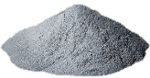
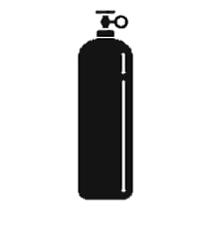

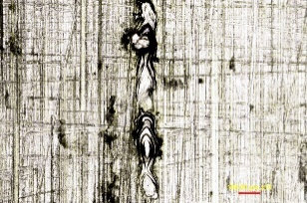
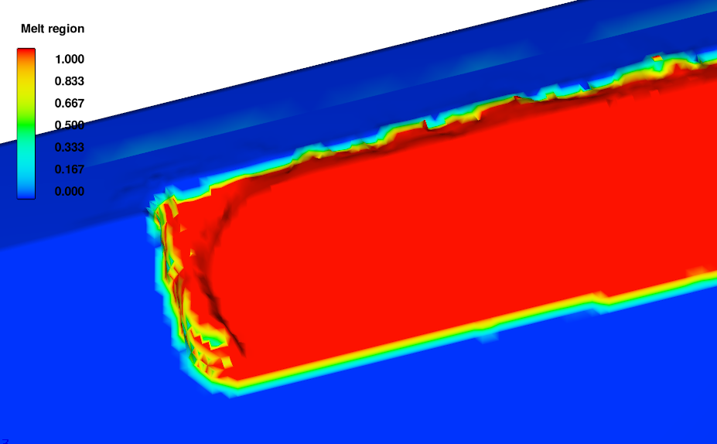
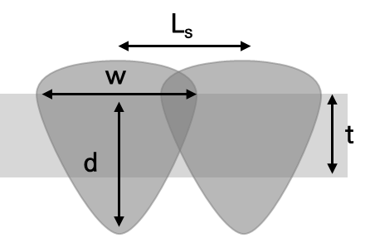
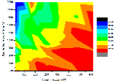
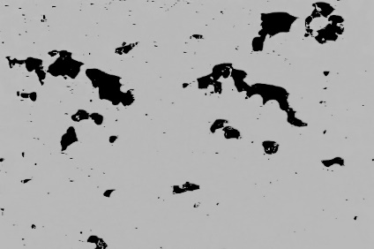

Introduction : Research Objective
I
Broad impacts from the research
Trial-and-error efforts
Issues
Scan Speed
Powder
Quality assurance
Poor quality
Property degradation
Cooling Time
>200 $/kg
Scan Power
Consumable
Scan Length
Scan Path
About 200 $/work
Scan Spacing
Building Direction
Post processing
Quality & property
Taking 1 Month↑ & High Costs
>150 $/work
In-depth investigation
Printability map
High-quality & property products

Slide 2
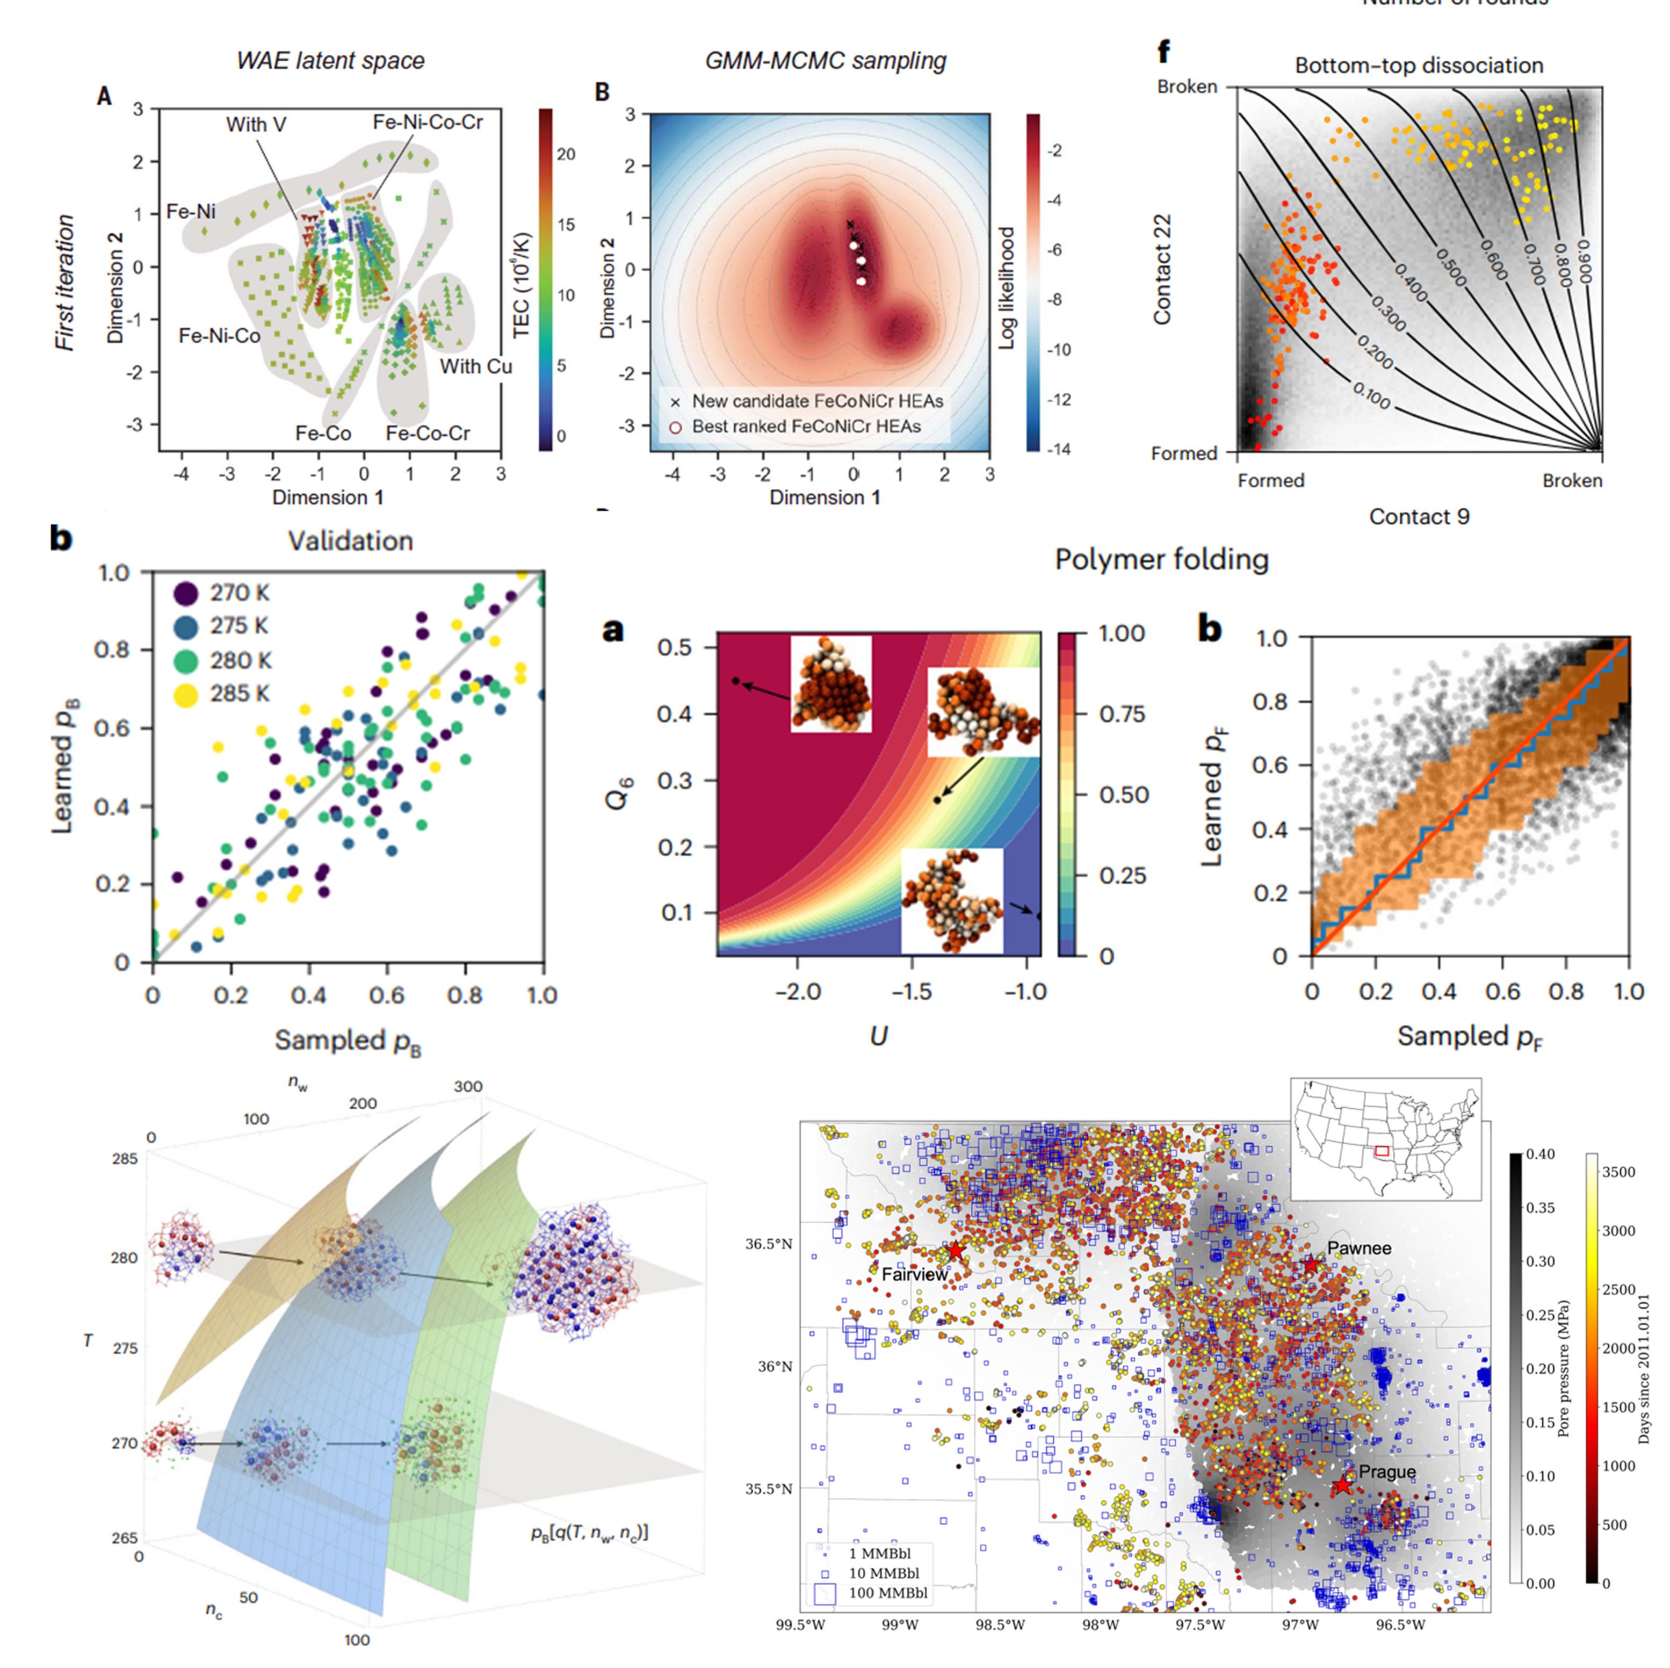
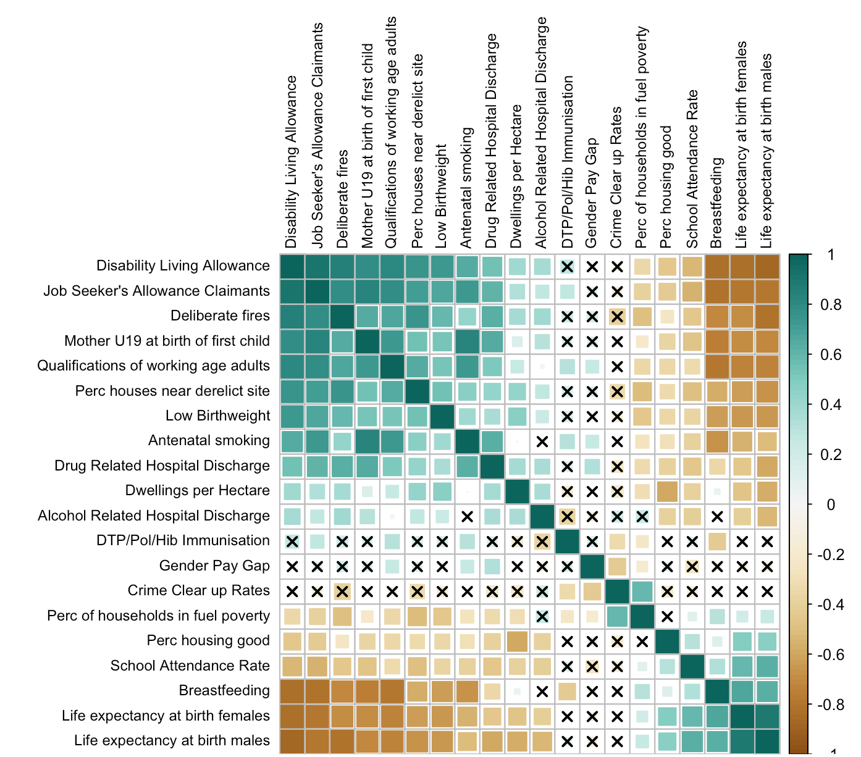
최종 목표: 오버샘플링한 데이터 기반 2D/3D 그래프 제작 & Correlation matrix 제작

Slide 3
목적: 1st 변수에 따른 품질/물성 예측 & 최적화
1st 변수
Scan speed | Laser power | Line spacing (s) | Layer thickness (t)
mm/s | W | mm | mm
Microscale → 복잡한 현상들
1st Objective (2nd 변수): 1st 변수에 영향을 받음
주요 변수
Melt pool size (용융풀-녹은 형상의 치수)
Width | Depth | Height
Spattering (파우더/용융금속이 튀는 것) | Denudation width: Multi-layer (주변 금속분말을 날려버리는 정도) | Surface roughness (Ra, um)
(area)
Melt pool size 기반 Dimensionless parameter
Spatter가 많이 튈수록(값이 클수록) 품질이 안 좋음
Denudation width가 클수록 품질이 안 좋음
Surface roughness가 클수록 품질이 안 좋음
Line spacing / H_max | Keyholing
 | (Depth/width)
에너지가 낮은 경우: 결함
에너지가 높은 경우: 결함
2nd Objective (3rd 변수): 2nd 변수에 영향을 받음
Macroscale → 파트를 만들 때 품질/물성
Relative density
(1-Porosity)
%
품질 (기공율), Relative density 99%일 경우 기공율(Porosity) 1%
3rd (Final) Objective: (물성의 경우 3rd 변수에 영향을 많이 받음)+2nd 변수에도 영향을 받음
Hardness, Tensile Properties, Dimensional Accuracy, Productivity, Deformation, Overmelting depth
물성
품질

Slide 4

Process-related physical metallurgical phenomena
1. Laser-powder interaction
2. Powder melting
Surface energy induced force
Particle-sized denudation
3. Melt pool formation
4. Denudation & Spattering
Evaporating force
Extensive denudation
Melt pool flow
5. Melt pool solidification
Tail
Microstructure
Surface roughness
Residual stress
Effective layer thickness by shrinkage
Tailed
Heat flux
Most of the heat flux move to bottom of the molten pool

Slide 5
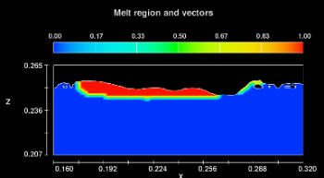
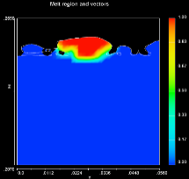
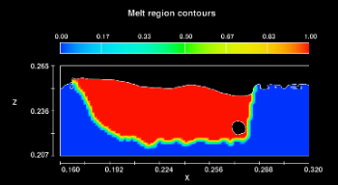
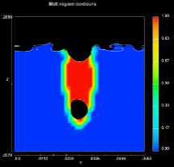
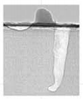
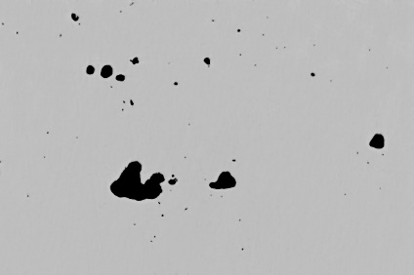
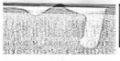
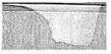


Melt pool dynamics and subsequent defects
Conduction mode
Defect prediction & mitigation
Shallow quasi-semicircular shape
Lack of fusion
Low E_{v}
P: 250 W
V_{s}: 2000 mm/s
Heat flux
Evaporating pressure
Elongated and
irregular shape
E_{v}: 70.3 J/mm³
Keyhole mode
Melt pool flow
P: 180 W, V_{s}: 800 mm/s
D_{l}: 0.08 mm, D_{t}: 0.04 mm
Lack of fusion
200$μm$
Tail
J shape morphology
Keyhole induced pores
Tailed
Heat flux
Most of the heat flux move to bottom of the molten pool
High E_{v}
P: 250 W
V_{s}: 400 mm/s
High laser power
Scan speed ↑
Round shape (entrapped gas)
E_{v}: 97.7 J/mm³
Humping
Metallurgical pore
P: 250 W, V_{s}: 800 mm/s
D_{l}: 0.08 mm, D_{t}: 0.04 mm
Keyhole
200$μm$
Science 363.6429 (2019): 849-852.
Keyhole induced pore

Slide 6
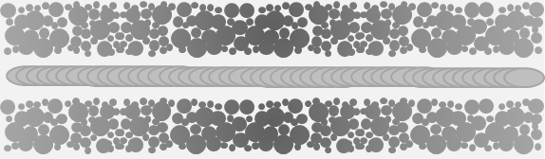
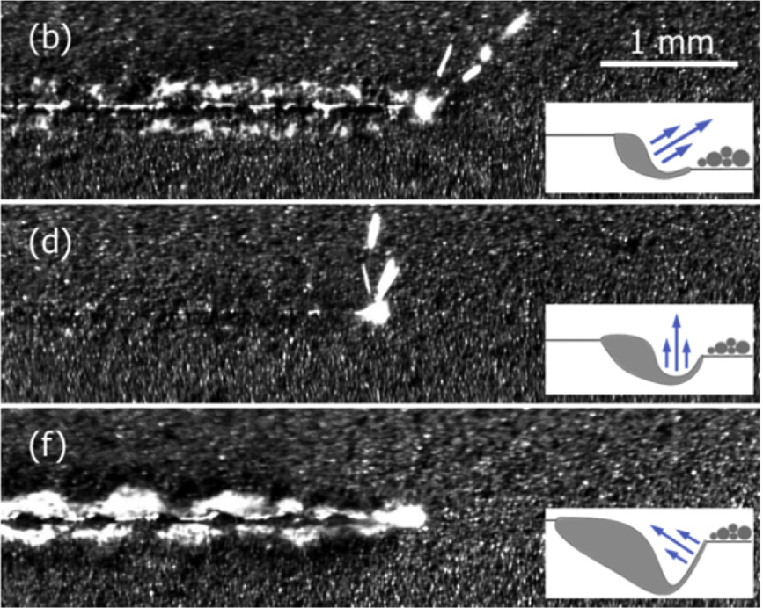
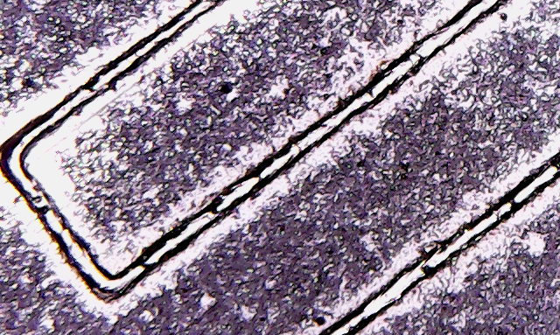
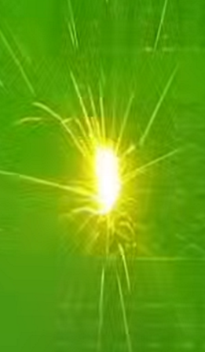
Denudation and spattering induced by powders-melt pool interaction
Denudation & Spattering phenomena
Metal vapor flow
Spatter
Outward evaporation
Discontinuous and non-uniform
melt pools
Shear flow of gas
by metal vapor jet
Inward vortex flow
Poor as-printed qualities
Powders-melt pool interaction
Balling, pores, inclusion, rough surfaces
Denudation zone
50 W & 0.1 m/s
Forward ejection
100 W & 0.5 m/s
Upward ejection
200 W & 1 m/s
Backward ejection
[1]

Slide 7
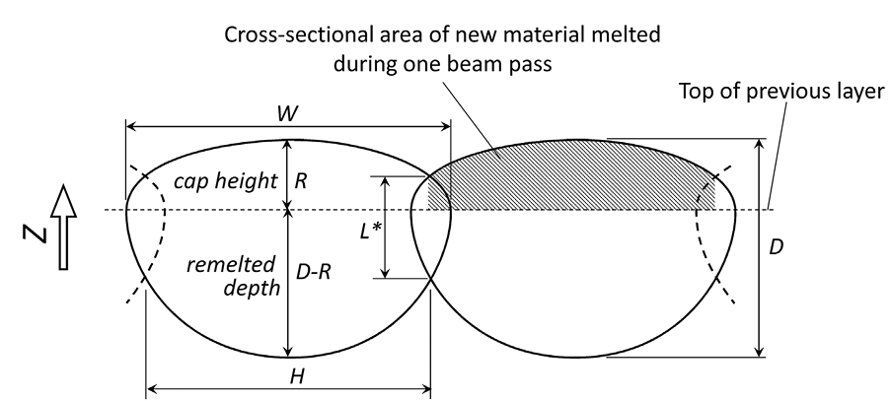
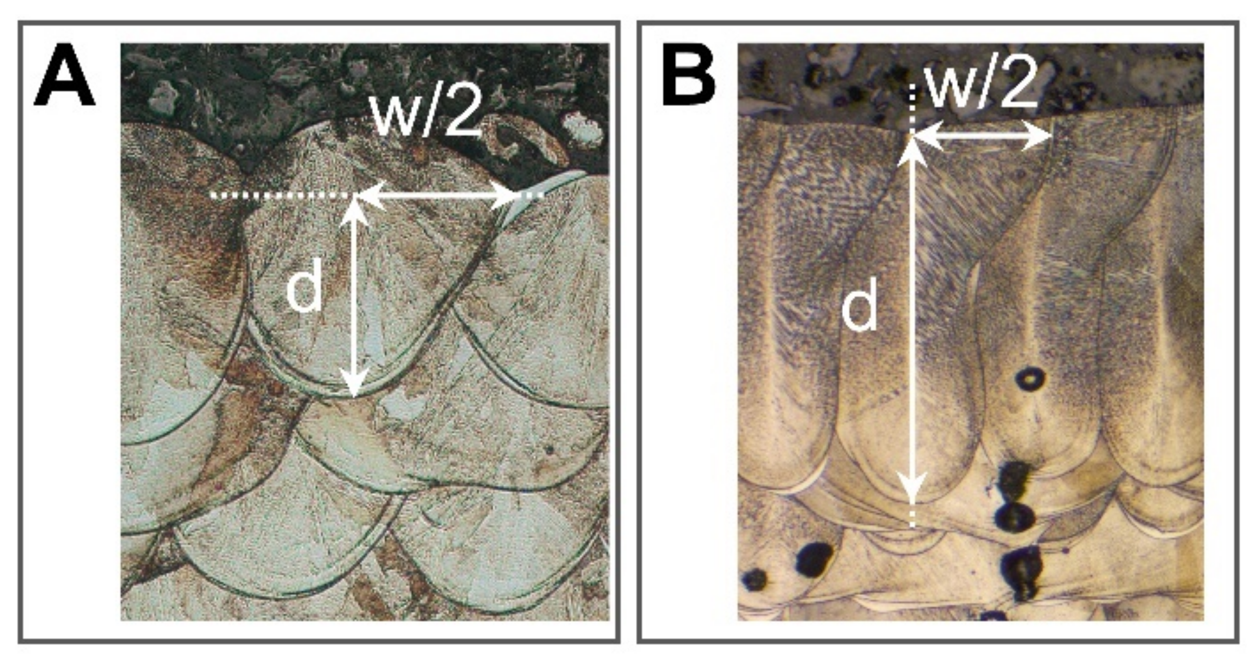
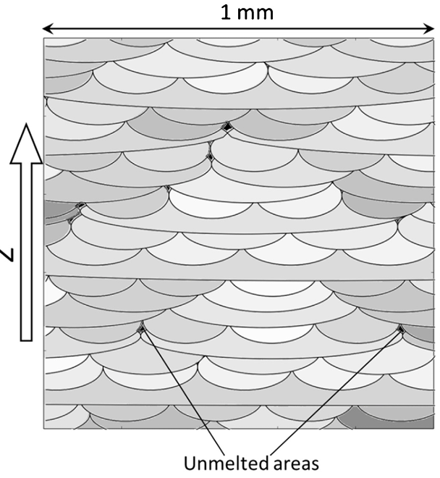
1. 오버샘플링 → 노이즈 데이터 제거 & 보충 (Follow up) 2. 이미지 기반 용융풀 예측 연구 – AI (Study) : 이미지 기반 용융풀의 치수(너비, 깊이, 높이)/면적 3. 열화상 카메라 기반 스패터 예측 연구 – AI (Study)

Slide 8
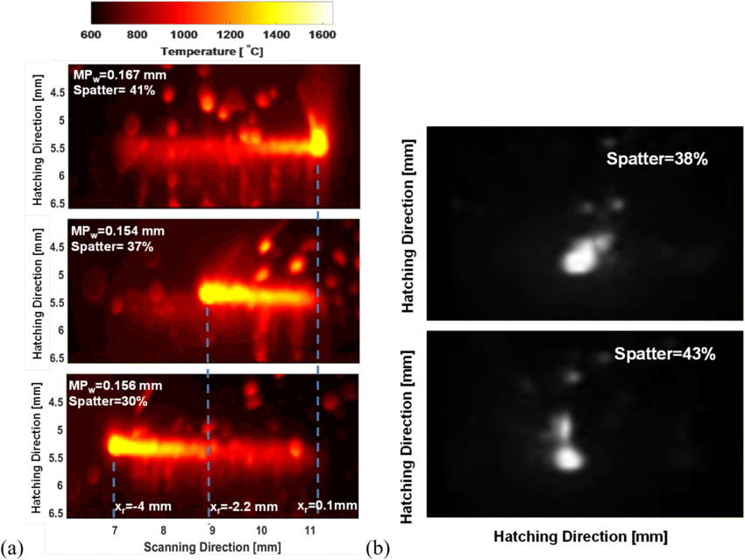
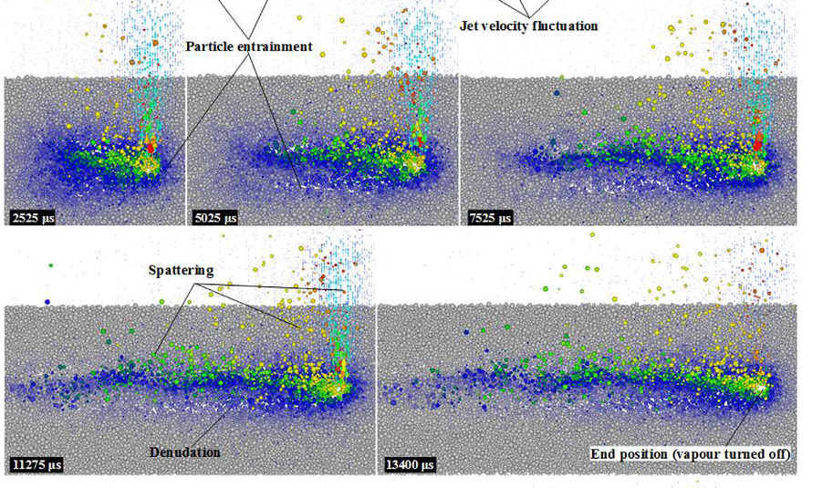
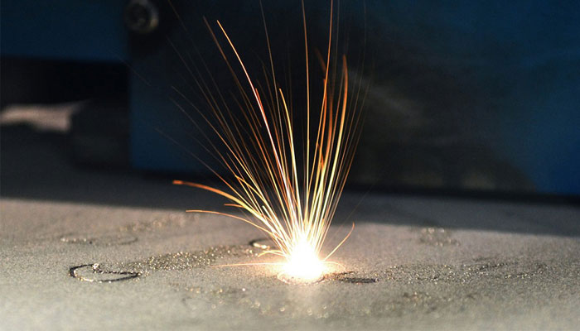
1. 오버샘플링 → 노이즈 데이터 제거 & 보충 (Follow up) 2. 이미지 기반 용융풀 예측 연구 – AI (Study) 3. 열화상 카메라 기반 스패터 예측 연구 – AI (Study) : 동영상 이미지 학습 기반 공정조건별 스패터 양/거리/방향 예측
* 업무: 2&3번 관련 AI 모델 조사/파악 → 적용 (데이터 작업)
Notes:
설명: ~~

Slide 9
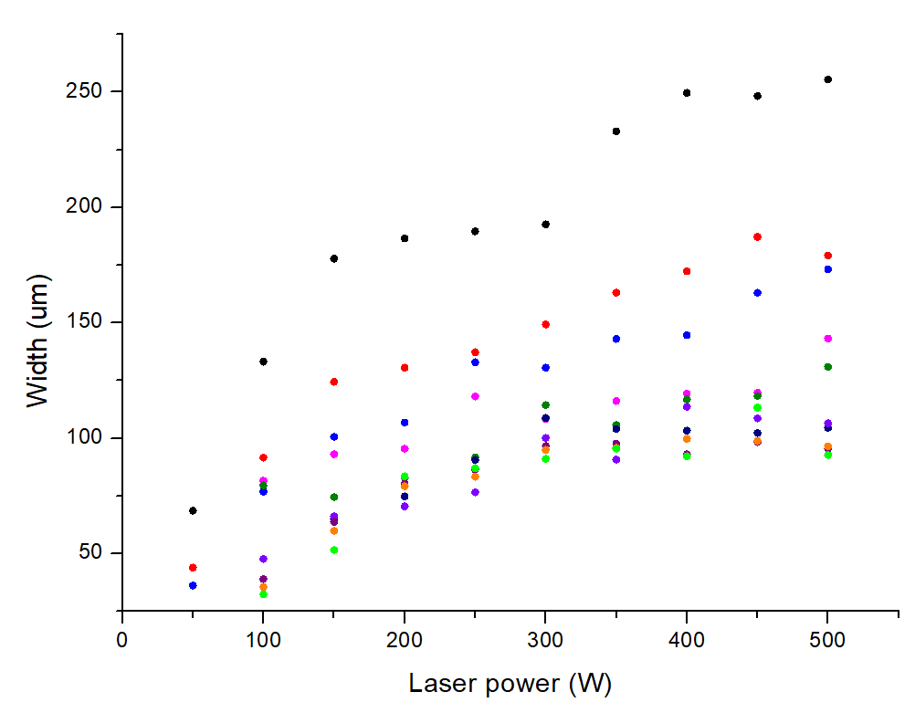
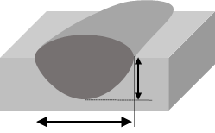
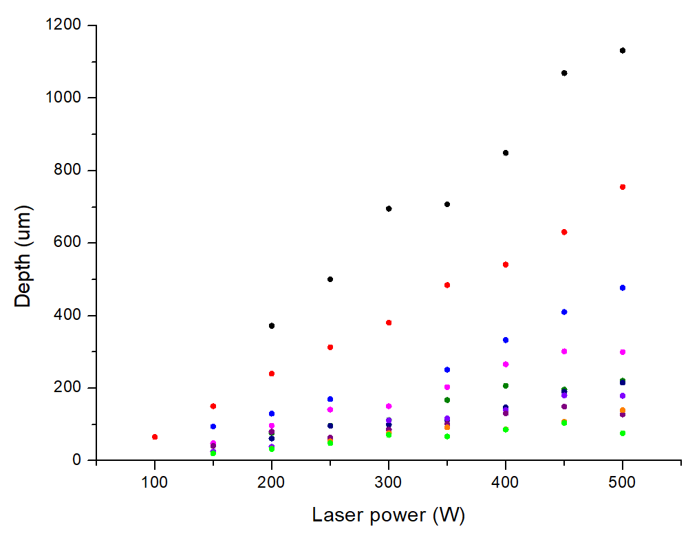
Representative data of single tracks
Laser power: 50-500 W (at 50 W intervals)
Scan speed: 200-2000 mm/s (at 200 mm/s intervals)
Layer thickness: 0-120 μm (at 20 μm intervals)
Line spacing: 0-50% overlap rate
Scan speed
200 mm/s
400 mm/s
600 mm/s
800 mm/s
1000 mm/s
1200 mm/s
1400 mm/s
1600 mm/s
1800 mm/s
2000 mm/s
Depth
Width
Laser power↑ & Scan speed↓
Width↑ & Depth↓

Slide 10
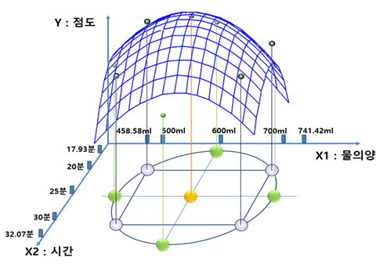
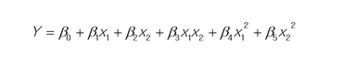
Laser power & Scan speed & Layer thickness에 따른 용융풀 너비/깊이/높이 수식모델
변수: Laser power & Scan speed & Layer thickness
목적함수: 용융풀 너비/깊이/높이 수식모델
e.g. 용융풀 너비=지수함수꼴 (Laser power, Scan speed, Layer thickness 계수)
e.g. 반응표면분석법(Polynominal)
변수: Power 크고, Speed 작고, Thickness 작을 때 목적함수: 용융풀 치수(너비, 깊이) 커짐
오버샘플링(AI)
Regression 기반 수식모델 구축

Slide 11
Laser power & Scan speed & Layer thickness에 따른 용융풀 너비/깊이/높이 수식모델
변수: 용융풀 너비/깊이/높이 수식모델 + Line spacing
목적함수: 밀도
변수: Laser power & Scan speed & Layer thickness
목적함수: 용융풀 너비/깊이/높이 수식모델
변수: Laser power & Scan speed & Line spacing & Layer thickness
변수: 용융풀 너비/깊이/높이 수식모델 + Line spacing
목적함수: 밀도
목적함수: 밀도

Slide 12
금속 3D 프린팅: 품질/물성 제어 어려움
이유) 장비/공정조건/소재에 따라 다 다르기 때문에
공정조건에 따른 용융풀/품질 DB – Stainless steel
Titanium 소재 → 오버샘플링 → 전이학습 → 데이터 기반 역으로 추정(왜 이렇게 달라지는지? 분석, 가이드라인)

